Slide 1
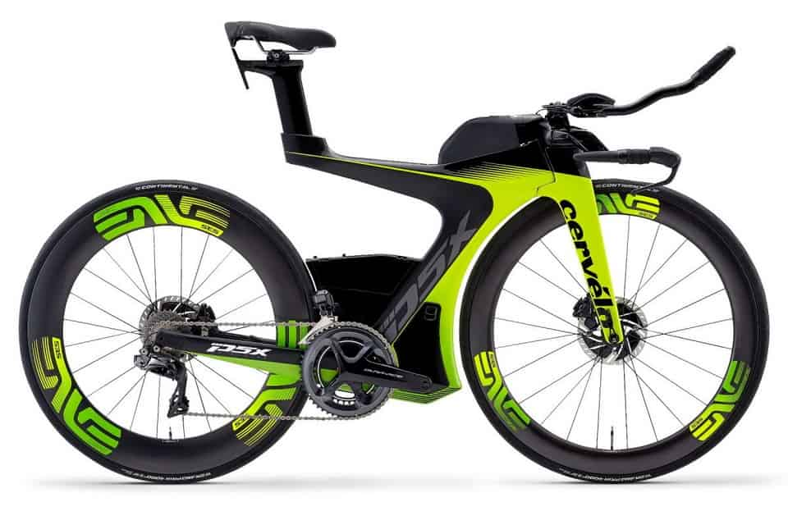
Sepeda
Class ➔ Sepeda
Attributes ➔ Ban, Pedal, Rem, Warna, Tahun Produksi, Merk
Behavior ➔ mengayuh, mengerem
Method ➔ Sepeda ( ), setMerek ( ), setWarna ( ), getMerek ( ), getWarna ( ), mengayuh ( ), mengerem ( ), cekKecepatan ( )

